Slide 1

Hautschutz
in der Kinder-betreuung
Sicherheit und Gesundheit
am Arbeitsplatz Kita

Slide 2
Inhalt
Hautbelastende Tätigkeiten und Folgen
Hände waschen
Schonendes Händetrocknen
Einmalhandschuhe
Hautschutz
Hautpflegemittel
BGW Schulungs- und Beratungszentrum (schu.ber.z)
Infomedien

Slide 3

Hautbelastende Tätigkeiten und
die Folgen
Foto Bericht S. 10 rechts

Slide 4
Hautbelastende Tätigkeiten und die Folgen
Hautschädigung – Handaußenfläche
Feuchtarbeit
- Arbeiten im Feuchten
- Tragen wasserdichter,
flüssigkeitsdichter Schutzhandschuhe
- Häufig und intensiv die Hände reinigen
Umgang mit hautbelastenden
Stoffen, wie Reinigungs- und
Desinfektionsmitteln
Gesunde Haut
Beginnende Schädigung
Schwere Schädigung

Slide 5
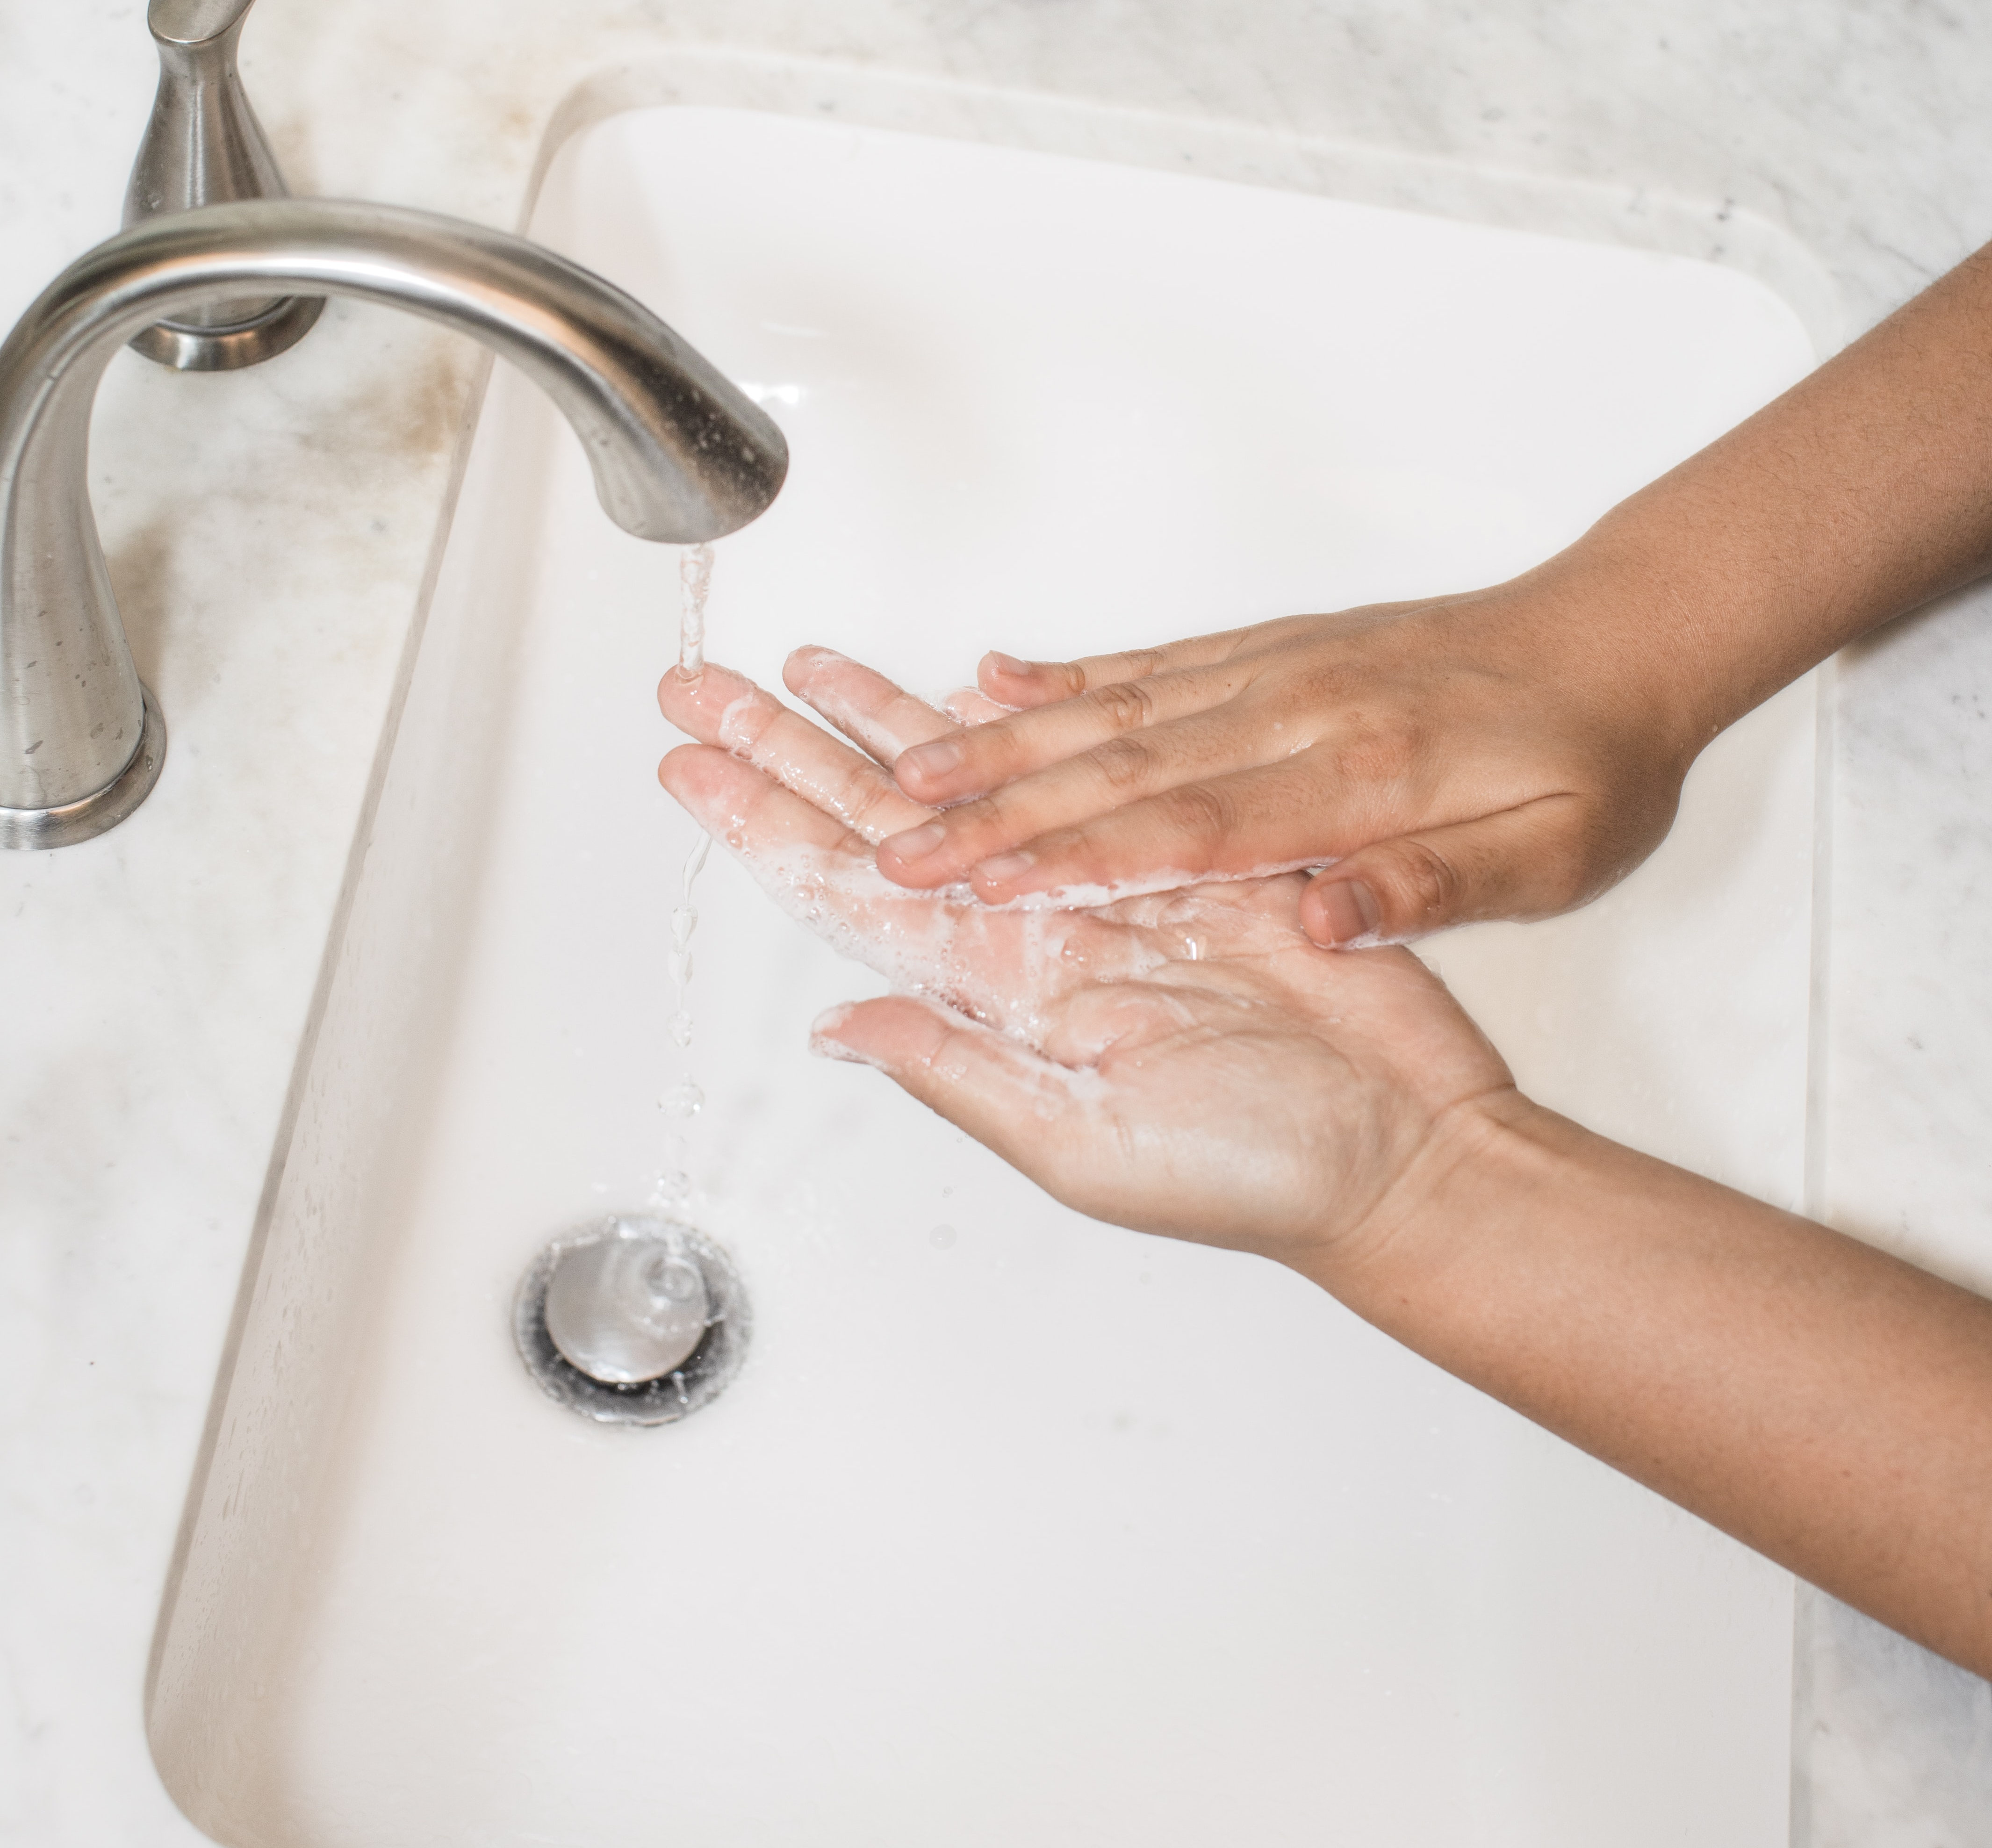
Hände waschen
Foto Bericht S. 10 rechts

Slide 6
Hände waschen
Nur so oft wie nötig (bei wahrnehmbarer Verschmutzung)
Wenn möglich nur mit handwarmem Wasser
Wenn Reinigungsmittel nötig, möglichst milde Pflegemittel verwenden.
(pH-hautneutral, ohne Duft- und Konservierungsstoffe)
Desinfizieren ist hautschonender als Waschen.
Achten Sie bei Händedesinfektionsmitteln auf rückfettende Inhaltsstoffe z.B.
Glycerol und massieren dieses in die Haut ein (nicht nur abtrocknen lassen).

Slide 7
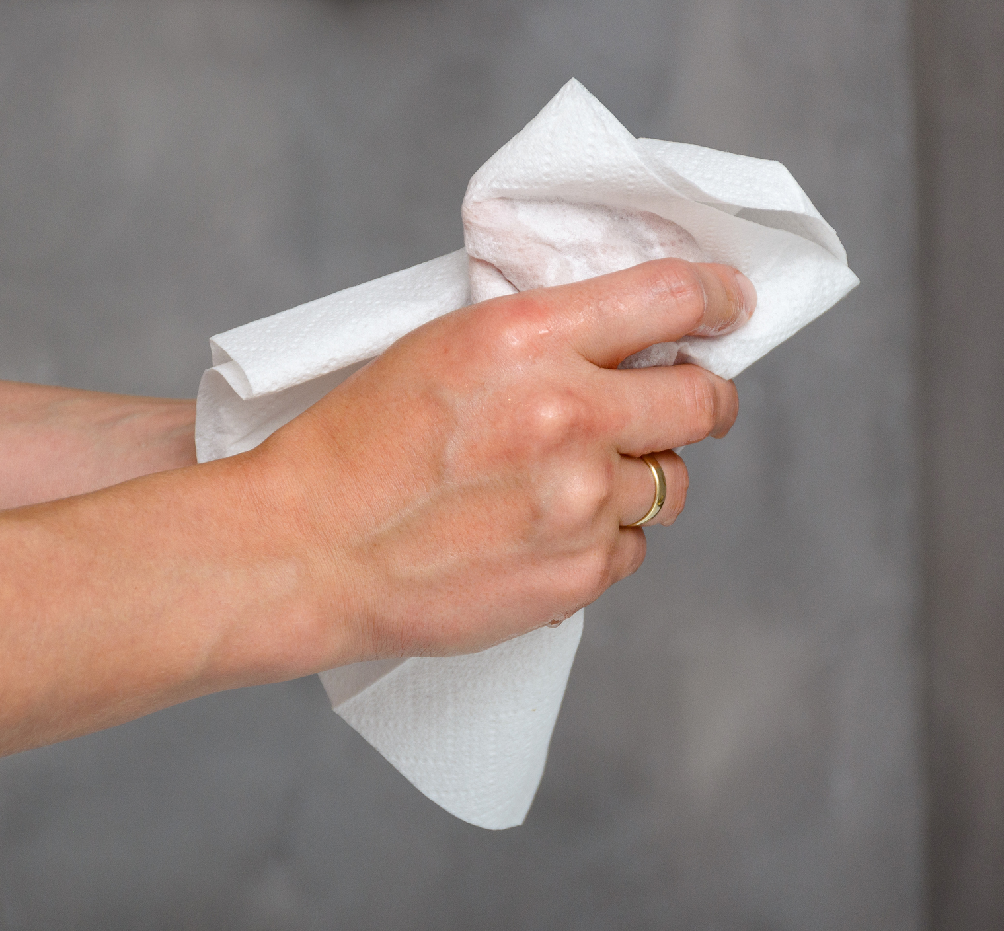
Schonendes Händetrocknen
Foto Bericht S. 10 rechts

Slide 8
Schonendes Händetrocknen
Hände sorgfältig, auch zwischen den Fingern, abtrocknen.
Besonders wichtig ist das Händetrocknen vor dem Tragen flüssigkeitsdichter Handschuhe, vor einer Händedesinfektion, vor dem Auftragen von Schutzcreme.
Nasse Hände bedeuten eine Keimbelastung der Hände.
Weiche Einmalpapierhandtücher oder Textilhandtücher auf der Rolle sind am hautschonendsten und Warmlufttrocknern hygienisch deutlich überlegen.
Gruppenhandtücher sind aus hygienischen Gründen nicht zulässig.

Slide 9

Einmalhandschuhe
Foto Bericht S. 10 rechts

Slide 10
Einmalhandschuhe
Handschuhe nur über saubere und trockene Hände ziehen.
Handschuhe nur so lange wie nötig tragen. Bei längerem Tragen (ab ca. 20 Minuten)
stauen sich Wärme und Feuchtigkeit im Handschuh – bei längerem Tragen eignet
sich ein Baumwollhandschuhe unter dem Schutzhandschuh!
Handschuhe wechseln, sobald sie innen feucht sind.
Einmalhandschuhe wirklich nur einmal benutzen –
sie verlieren ihre Schutzwirkung bei mehrmaligem Gebrauch.
Einmalhandschuhe aus Nitril oder Vinyl sind zu bevorzugen.

Slide 11
Einmalhandschuhe
Bei Einmalhandschuhen aus Latex besteht Allergiegefahr.
Latex enthält Protein, die Allergien auslösen können.
Verwenden Sie generell nur ungepuderte Handschuhe.

Slide 12
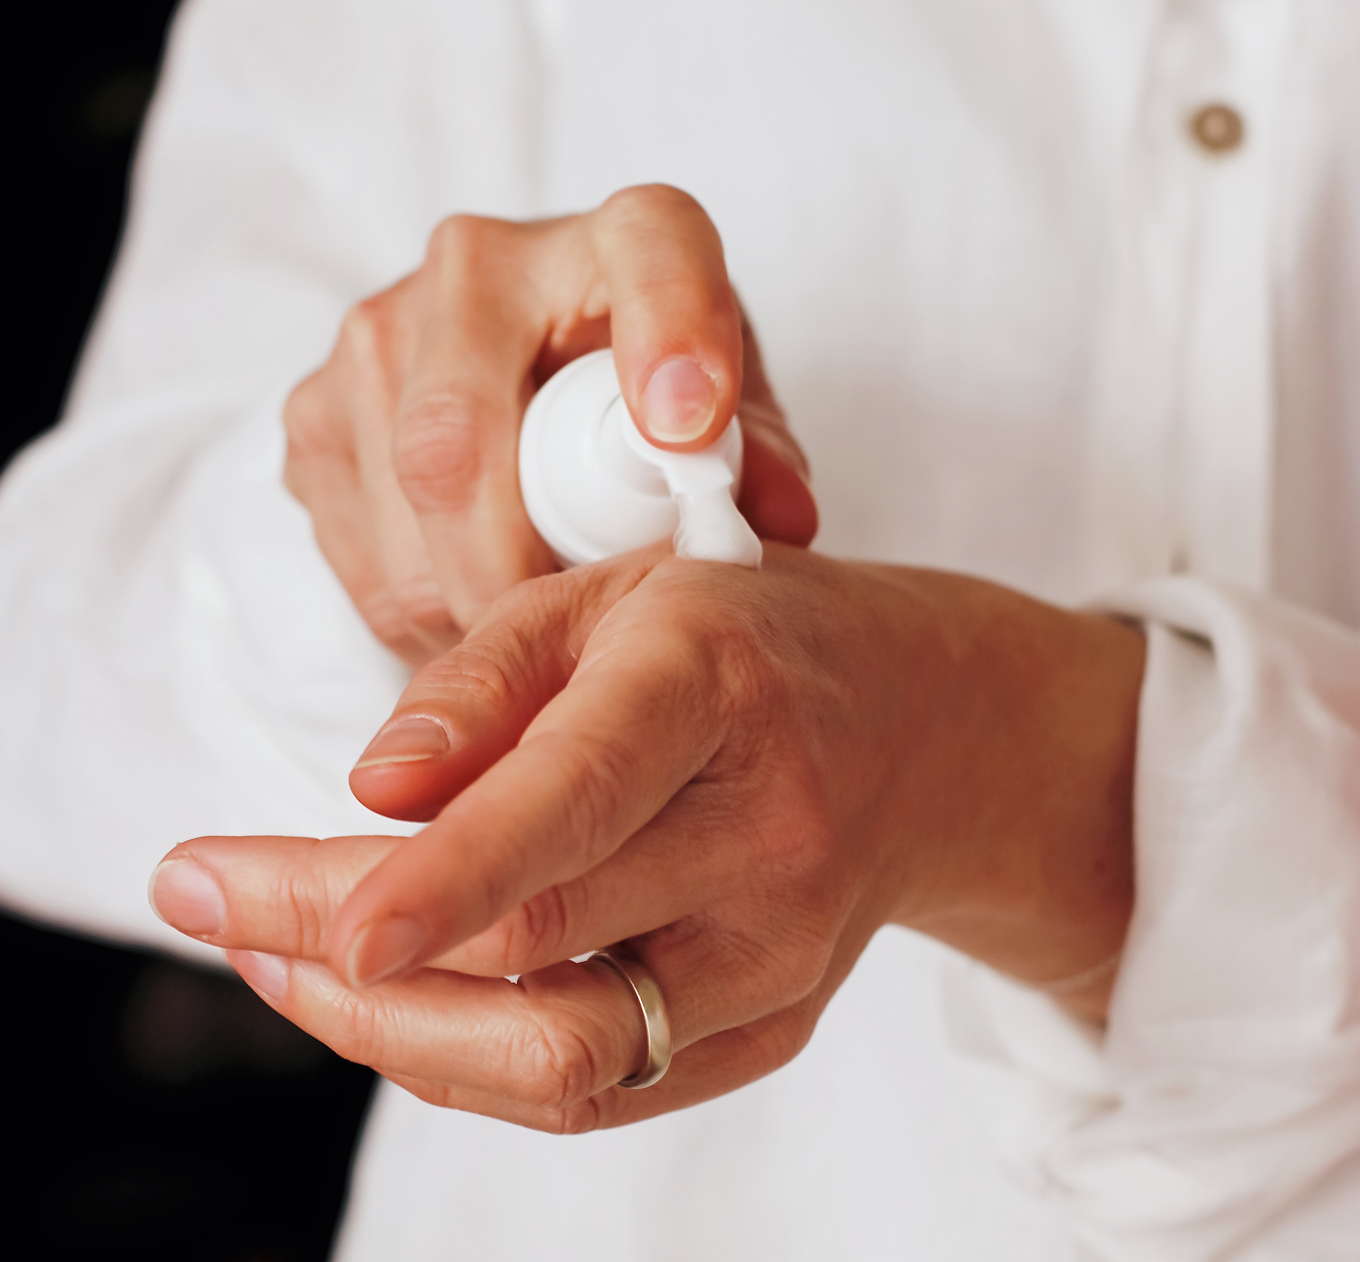
Hautschutz- und Pflegemittel
Foto Bericht S. 10 rechts

Slide 13
Hautschutz- und Pflegemittel
Verwendung einer Hautschutzcreme vor Arbeitsbeginn und
regelmäßig während der Arbeit.
Auftragen der Creme auf die trockenen Hände und an die
Fingerzwischenräume, -kuppen, Nagelfalze und Handgelenke denken.
Pflege- und Hautschutzprodukte sollten in Tuben oder Spendern bereitstehen –
sie sind hygienischer als Gemeinschaftsdosen.
Möglichst nur Hautschutzmittel ohne Duft- und Konservierungsstoffe verwenden.

Slide 14
Hautschutz- und Pflegemittel
Nach der Arbeit und vor längeren Pausen anwenden.
Geeignete Hautpflegemittel sorgen für die Regeneration der Haut.
Empfehlenswert sind Produkte ohne Duft- und Konservierungsstoffe.

Slide 15

BGW Schulungs- und Beratungszentrum
(schu.ber.z)
Foto Bericht S. 10 rechts

Slide 16
BGW Schulungs- und Beratungszentrum (schu.ber.z)
Hautschutzseminare –
Retten Sie Ihre Haut im Rahmen der sekundären Individualprävention (SIP)
Hautsprechstunde –
ein Service Ihrer Berufsgenossenschaft
BGW schu.ber.z Köln
Bonner Straße 324
50968 Köln
Telefon: (0221) 37 72 - 53 00
Telefax: (0221) 37 72 - 51 15

Slide 17
Überblick im Informations- und Service-Dschungel
www.arbeitsschutz-ebk.de
arbeitsschutz@erzbistum-koeln.de
Manfred Lang
Fachkraft für Arbeitssicherheit
Telefon 0221 1642 1716
manfred.lang@erzbistum-koeln.de
Dr. Claus Goth
Leitender Betriebsarzt der B·A·D GmbH,
Telefon 0151 12105459
claus.goth@bad-gmbh.de
Dipl.-Ing. Jochen Kothen
Leitende Fachkraft für Arbeitssicherheit
der B·A·D GmbH
Telefon 0160 6237082
jochen.kothen@bad-gmbh.de
Rahwa Gebrekiros
BGW Präventionsdienst Bezirksstelle Köln
Telefon 0221 3772 5353
Rahwa.Gebrekiros@bgw-online.de

Slide 18


Infomedien
Zum Hautschutz der BGW und DGUV
BGWthemen
06-12-002
DGUV Regel
112-995

Slide 19
Vielen Dank
für Ihre Aufmerksamkeit.
Foto Bericht S. 10 rechts
Herausgeber:
Erzbistum Köln | Generalvikariat
Hauptabteilung Verwaltung
Abt. Personalentwicklung und Gesundheit
Fachbereich Gesundheitsmanagement
www.arbeitsschutz-ebk.de
arbeitsschutz@erzbistum-koeln.de

